Slide 1

서울시 어린이 환경 지수 순위
데이터 분석 실습_자유주제
주지윤, 박지훈

Slide 2
CONTENTS
시작하기
분석 과정
분석 결과
결론
주제 선정 배경
데이터 전처리
가중치 부여
(Positive / Negative)
분석 기대 효과
분석 데이터 선정
데이터 시각화
환경 지수 식
한계점
분석 개요
분석 모델 선정
환경 순위

Slide 3
시작하기
분석 과정
분석 결과
결론
주제 선정 배경
분석 데이터 선정
분석 개요

Slide 4
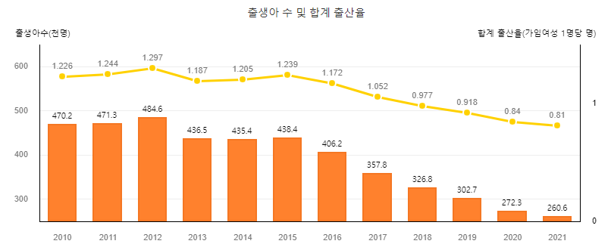
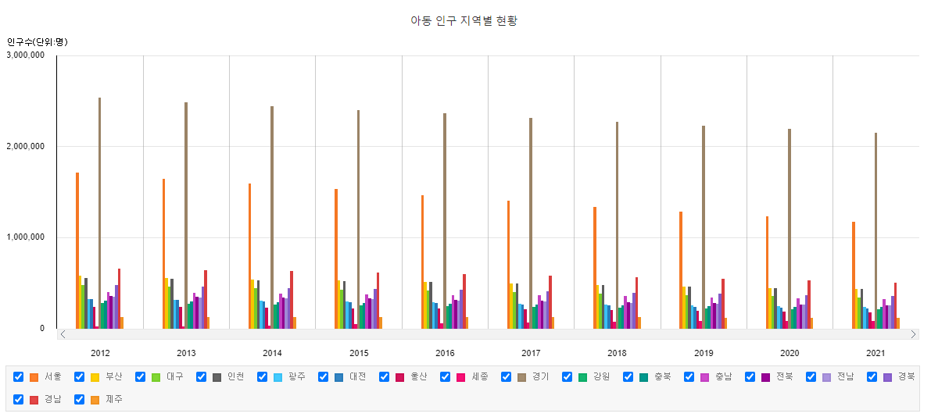
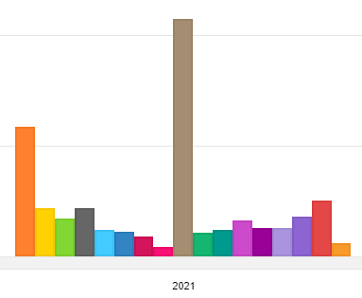
데이터 분석 실습_자유주제
서울시 어린이 환경 지수 순위
주제 선정 배경
통계청 지표
✔ 출산율과 지역별 아동인구비율
출처 < 2021년 출산통계> 통계청/e나라지표
출처 장래인구추계 시도편 <지적통계>, 국토교통부
출산율이 점점 줄어들고 있음을 확인
면적대비 서울의 아동인구 가 가장 많음

Slide 5
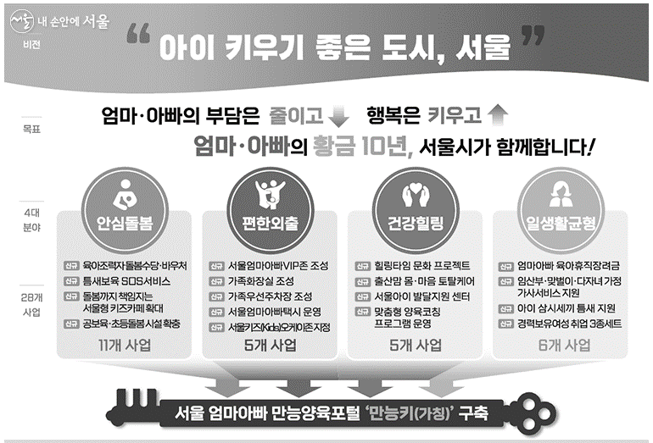
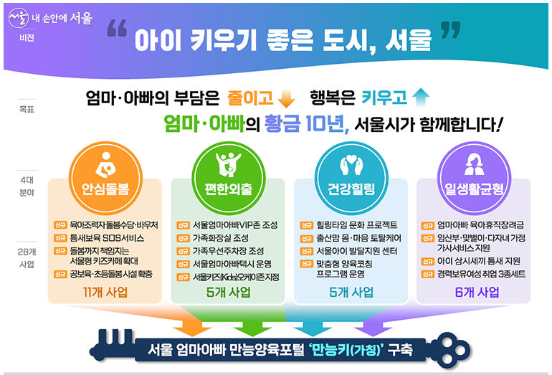
데이터 분석 실습_자유주제
서울시 어린이 환경 지수 순위
주제 선정 배경
기사 발췌
✔ 도시별 추진 정책
출처 내 손안에 서울

Slide 6
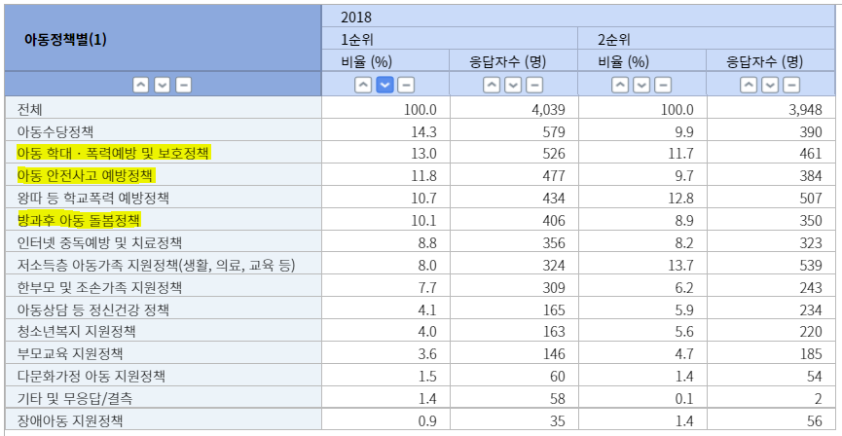
데이터 분석 실습_자유주제
서울시 어린이 환경 지수 순위
주제 선정 배경
지역마다 다른 육아 환경, 차별성을 극복할 방법모색
✔ 핵심 지표 분석
향후 개선이나 보완이 필요한 아동정책 영역
범죄로부터 보호받는 환경인가?
교통사고 우발 지역은 아닌가?
아이 돌봄 보조시설이 있는가?
아이가 아플 때 갈 병원은 얼마나 있는가?

Slide 7
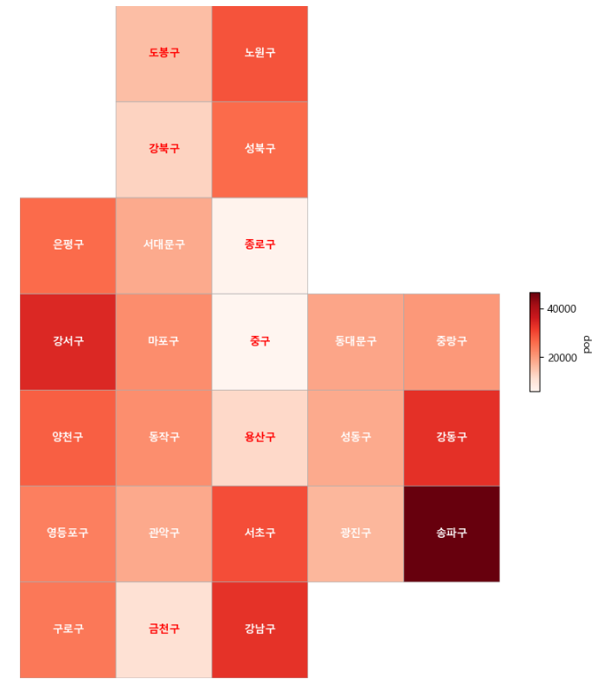
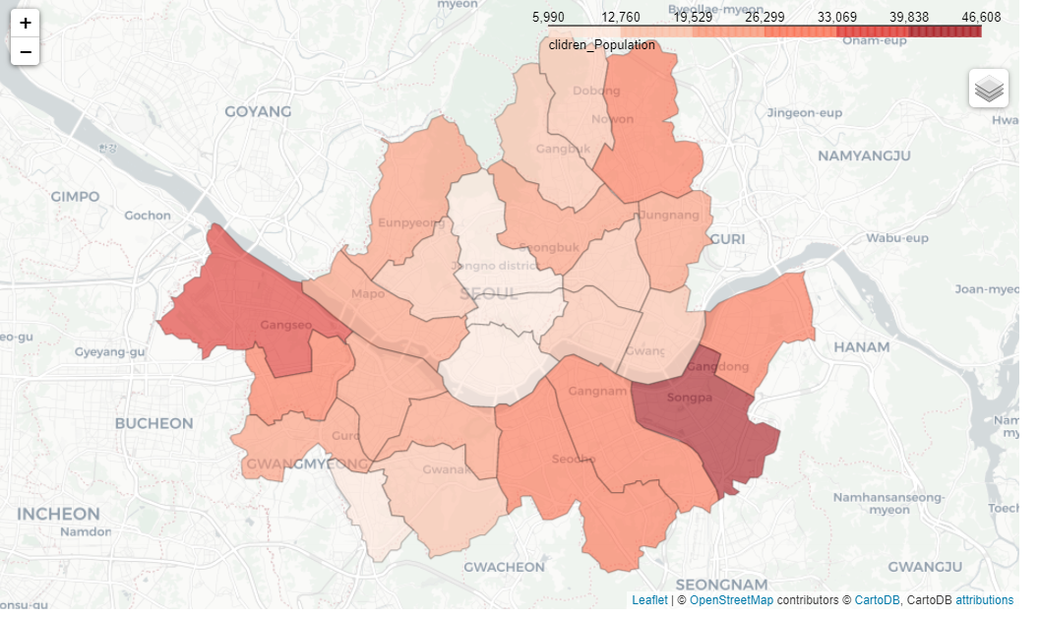
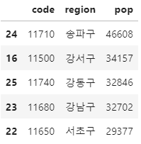
데이터 분석 실습_자유주제
서울시 어린이 환경 지수 순위
주제 선정 배경
지역이동이 적은 서울시를 살펴보자
✔ 서울에서 가장 어린이 인구가 많은 지역은 ?

Slide 8

데이터 분석 실습_자유주제
서울시 어린이 환경 지수 순위
주제 선정 배경
분석목표는?
1
서울시를 대상으로 자치구별 환경 지수 구하기
각 항복 별 순위, 군집화의 최종 결과와 최종 환경 지수 비교
점수가 높은 지역의 환경 조성 여건 탐색 및 정책화 가능 여부 파악
2
3

Slide 9
데이터 분석 실습_자유주제
서울시 어린이 환경 지수 순위
분석 데이터 선정
사용용도 | 데이터명 | 파일명 | 출처 | URL
지도 | 대한민국 최신 행정구역 | Korea | GIS DEVELOPER | http://www.gisdeveloper.co.kr/?p=2332
인구 | 서울시 인구밀도 (구별) 통계 | 인구밀도.csv | 서울 열린데이터광장 | http://data.seoul.go.kr/dataList/10790/S/2/datasetView.do
 | 주민등록인구통계<연령별인구현황> | 어린이인구.csv | 행정안전부 | https://jumin.mois.go.kr/ageStatMonth.do
도로 | 서울시 도로 현황 통계 | 도로현황.xlsx | 서울 열린데이터광장 | http://data.seoul.go.kr/dataList/258/S/2/datasetView.do
범죄 | 서울시 5대 범죄 발생현황 통계 | 범죄.xlsx | 서울 열린데이터광장 | http://data.seoul.go.kr/dataList/316/S/2/datasetView.do
 | 서울시 (안심이) CCTV 설치 현황 | CCTV.xlsx | 서울 열린데이터광장 | http://data.seoul.go.kr/dataList/OA-20923/S/1/datasetView.do
 | 서울시 자치구 년도별 CCTV 설치 현황 | CCTV설치운영현황.csv | 서울 열린데이터광장 | http://data.seoul.go.kr/dataList/OA-2734/F/1/datasetView.do
 | 서울시 유흥주점영업 인허가 정보 | 유흥주점.xlsx | 서울 열린데이터광장 | http://data.seoul.go.kr/dataList/OA-16090/S/1/datasetView.do
 | 서울시 시내주요기관 (경찰·소방관서) 통계 | 치안센터.xlsx | 서울 열린데이터 광장 | http://data.seoul.go.kr/dataList/224/S/2/datasetView.do
 | 2022경찰서 및 지구대,파출소,명칭,주소 | 치안센터_위치.xlsx | 서울경찰청 | https://www.smpa.go.kr/user/action/declareBoardList.do?boardInfoNo=1007 &menuId=
교통 | 서울시 교통사고 현황 (사고유형별) 통계 | 교통사고.xlsx | 서울 열린데이터 광장 | http://data.seoul.go.kr/dataList/322/S/2/datasetView.do
 | 서울시 자동차등록 (월별/구별) 통계 | 자동차등록.xlsx | 서울 열린데이터 광장 | http://data.seoul.go.kr/dataList/255/S/2/datasetView.do
 | 서울시 행정동별 연료별 자동차 등록현황 | 자동차등록현황.csv | 공공데이터포털 | http://data.seoul.go.kr/dataList/OA-21236/F/1/datasetView.do
 | 전국무인교통단속카메라표준데이터 | 단속카메라.xlsx | 공공 데이터 포털 | https://www.data.go.kr/data/15028200/standard.do
 | 어린이보호구역 위치도 | 어린이보호구역.xlsx | 서울 열린데이터 광장 | http://data.seoul.go.kr/dataList/OA-20448/S/1/datasetView.do
주변환경 | 서울시 지역아동센터 시설현황정보 | 지역아동센터.csv | 서울 열린데이터 광장 | http://data.seoul.go.kr/dataList/OA-20967/S/1/datasetView.do
 | 서울시 열린육아방 시설현황정보 | 열린육아방.csv | 서울 열린데이터 광장 | http://data.seoul.go.kr/dataList/OA-20966/S/1/datasetView.do
 | 서울시 우리동네키움센터 시설현황정보 | 우리동네키움센터.csv | 서울 열린데이터 광장 | http://data.seoul.go.kr/dataList/OA-20965/S/1/datasetView.do
 | 서울특별시_병의원 위치 정보 | 병의원.csv | 서울 열린데이터 광장 | http://data.seoul.go.kr/dataList/OA-20337/S/1/datasetView.do

Slide 10
데이터 분석 실습_자유주제
서울시 어린이 환경 지수 순위
분석 개요
전체 프로세스
데이터 수집
데이터 전처리
데이터 분석 및 시각화
결과 도출
인구,도로
데이터
결측치 제거
이상치 대체
✔ 상관 계수
✔ 환경 지수
상관도/회귀 분석
상관 계수
실루엣 계수
항목별 비율
범죄데이터
데이터 통합
필요데이터 추출
✔ 실루엣 계수
교통데이터
클러스터링
✔ 지역 만족도 조사
주소, 좌표
상호간 변환
돌봄 센터
현황
✔ 가중치 반영
1) 상위권 지역의 실제 만족도 조사
2) 지역 정책, 환경 조성 여건 확인
환경 지수 계산
병원현황

Slide 11
시작하기
분석과정
시작하기
분석 결과
결론
데이터 전처리
데이터 시각화
분석 모델 선정

Slide 12

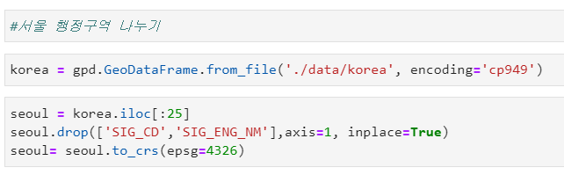
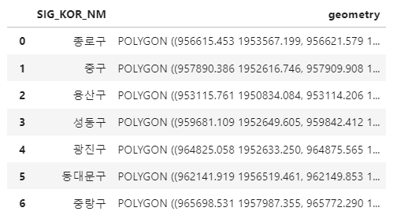
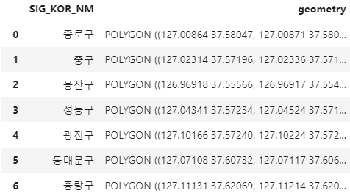
데이터 분석 실습_자유주제
서울시 어린이 환경 지수 순위
데이터 전처리
지도 좌표 변환 및 결측치 처리
✔ Clustering을 위한
좌표변환
사용모듈: geopandas
데이터 통합을 위한 좌표계 통일 : epsg=4326
결측치 처리

Slide 13
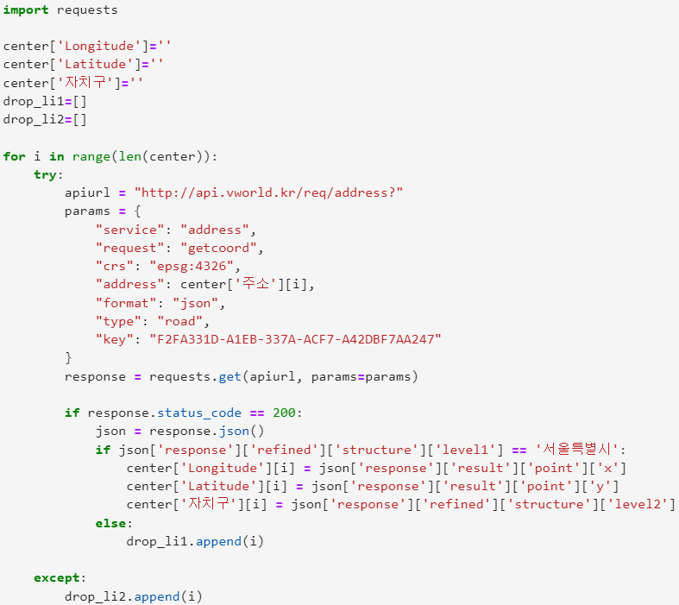
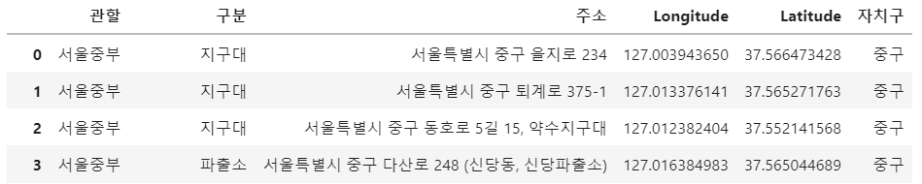
데이터 분석 실습_자유주제
서울시 어린이 환경 지수 순위
데이터 전처리
지도 좌표 변환 및 결측치 처리
✔ 주소 → 좌표변환
사용모듈: geopandas / 좌표 변환 API: 공간정보 오픈플랫폼
주소만 있는 데이터의 좌표 설정
일반 DataFrame → GeoDataFrame
좌표계설정(crs: epsg:4326)
데이터의 주소오류로 변환할 수 없는 좌표가 있어 이상치 제거를 위한 list작성
json 파일로 받아온 데이터의 내용을 추출하여 새로 데이터프레임 생성
Geodataframe으로 변환

Slide 14
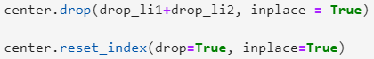
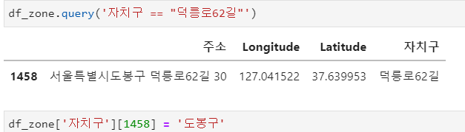
데이터 분석 실습_자유주제
서울시 어린이 환경 지수 순위
데이터 전처리
지도 좌표 변환 및 결측치 처리
✔ 주소 좌표간 변환후
결측치(이상치) 제거
사용모듈: geopandas
결측치(이상치) 제거: json 데이터에서 좌표 변환이 되지않으면 내용이 없이 셀에 저장됨
변환이 되지 않은 리스트는 아예 주소에 오류가 있으므로 삭제

Slide 15
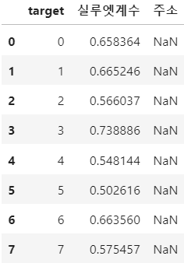
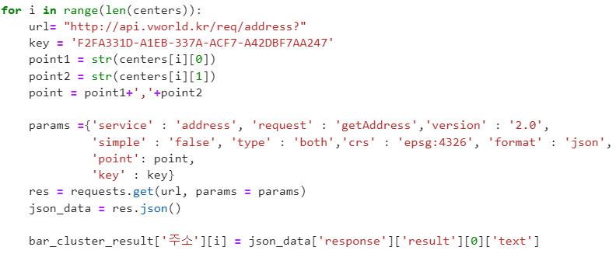
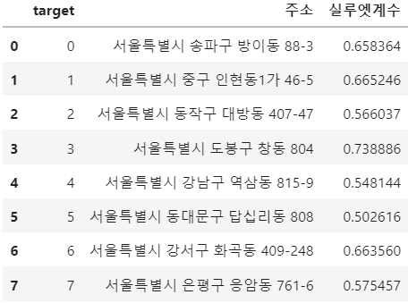
데이터 분석 실습_자유주제
서울시 어린이 환경 지수 순위
데이터 전처리
지도 좌표 변환 및 결측치 처리
✔ 좌표→ 주소변환
사용모듈: geopandas / 좌표 변환 API: 공간정보 오픈플랫폼
클러스터링 후 중심좌표의 주소를 추출

Slide 16



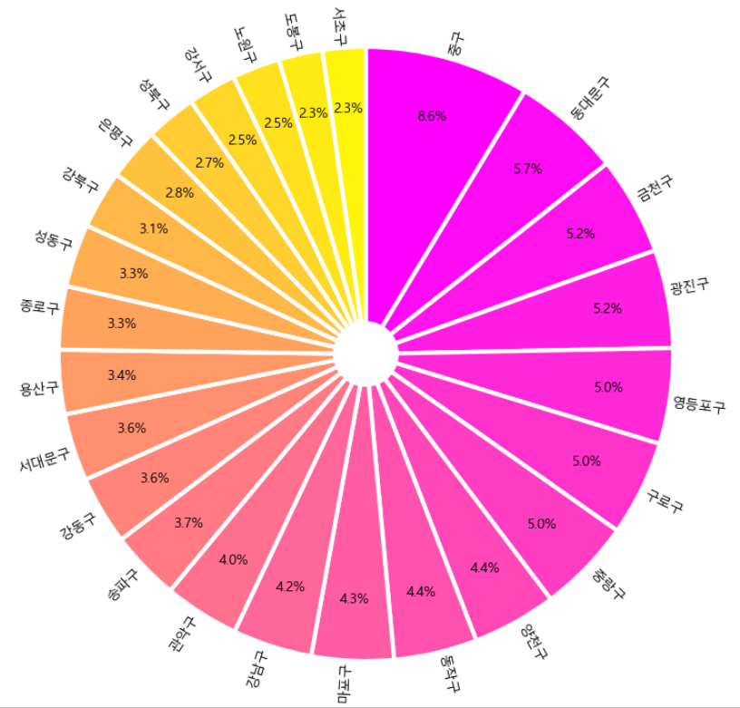
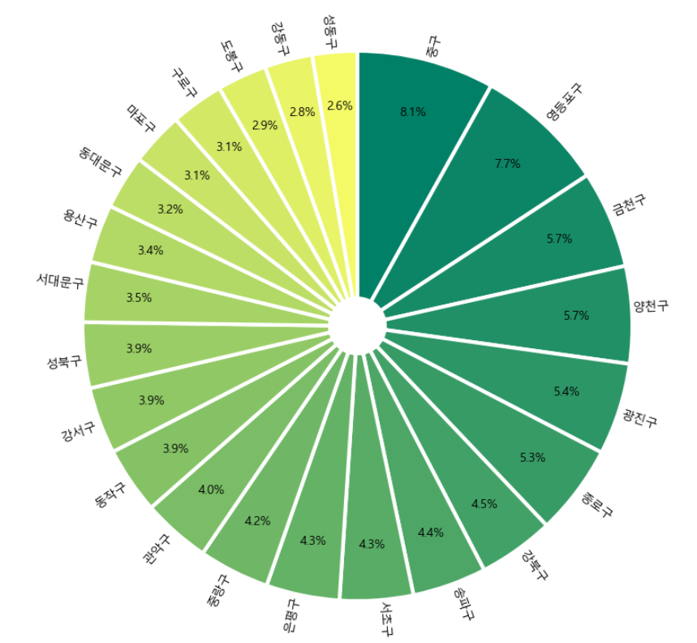
데이터 분석 실습_자유주제
서울시 어린이 환경 지수 순위
데이터 시각화
범죄와 교통사고 빈도
✔ 면적대비 범죄 빈도
✔ 어린이 인구대비 어린이 교통사고 빈도

Slide 17
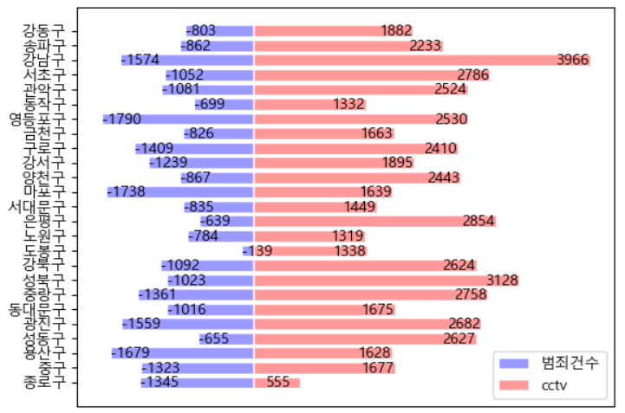
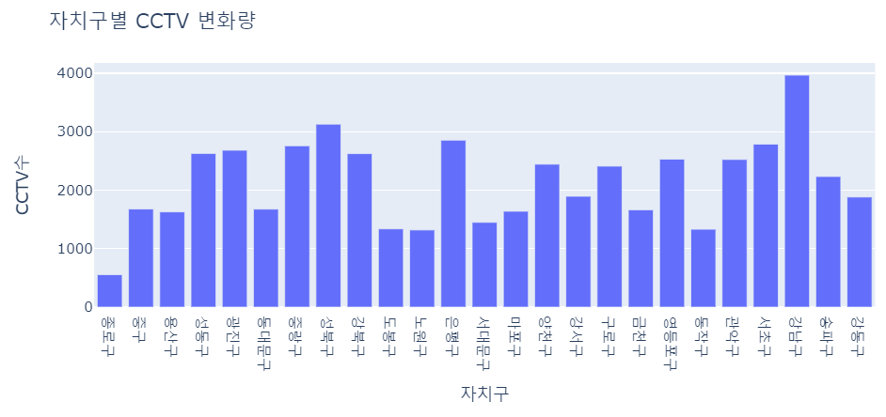
데이터 분석 실습_자유주제
서울시 어린이 환경 지수 순위
데이터 시각화
범죄데이터 시각화
✔ 주요변수1. CCTV
필요분석: 대지면적 대비 범죄수와 CCTV수의 변화량
매년 CCTV수량이 많아지고 범죄건수가 줄어듦을 확인

Slide 18
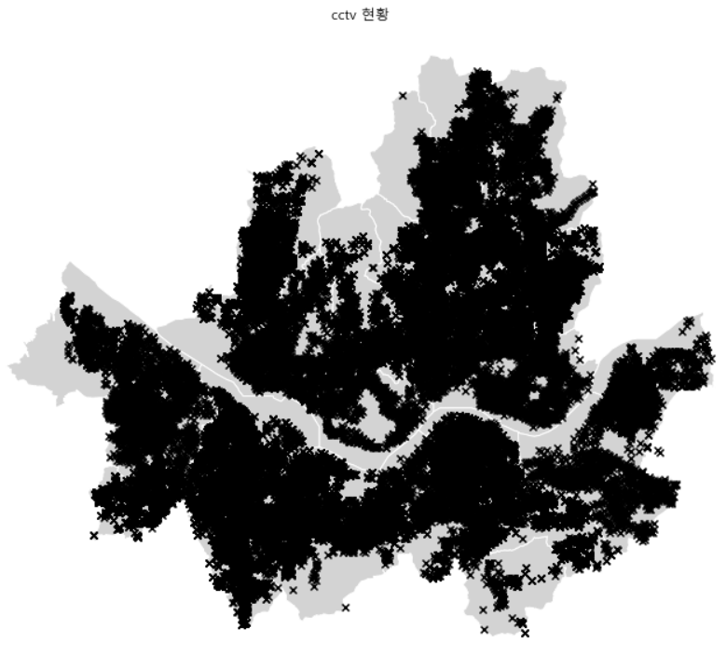
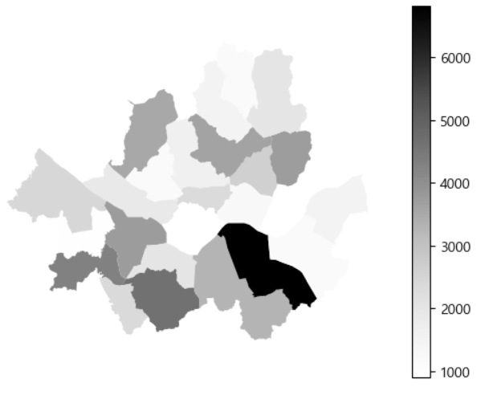
데이터 분석 실습_자유주제
서울시 어린이 환경 지수 순위
데이터 시각화
범죄데이터 시각화
✔ 주요변수1. CCTV
필요분석: 지역별 분포도 확인 (지도활용)
강남구

Slide 19
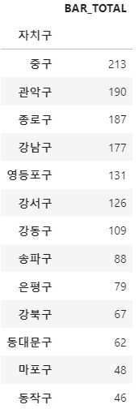
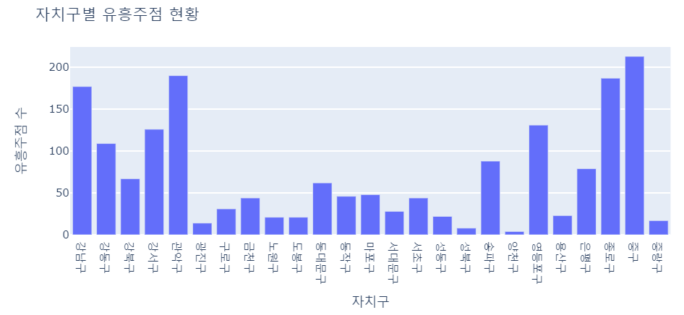
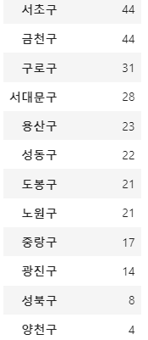
데이터 분석 실습_자유주제
서울시 어린이 환경 지수 순위
데이터 시각화
범죄데이터 시각화
✔ 주요변수2. 유흥주점
필요분석: 대지면적 대비 범죄수와 유흥주점의 수

Slide 20
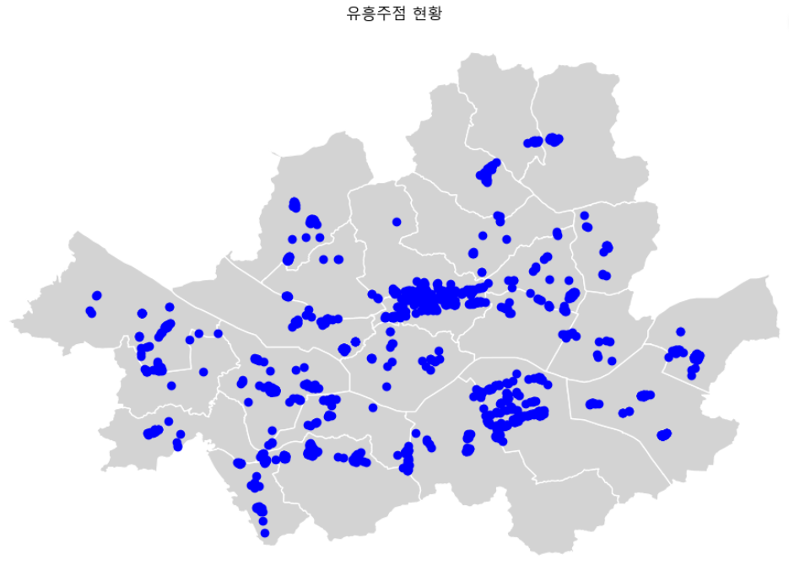
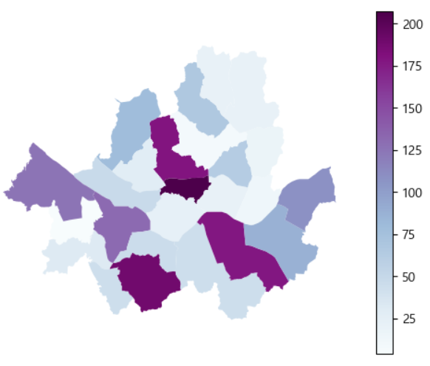
데이터 분석 실습_자유주제
서울시 어린이 환경 지수 순위
데이터 시각화
범죄데이터 시각화
✔ 주요변수2. 유흥주점
필요분석: 지역별 분포도 확인 (지도활용)
중구

Slide 21
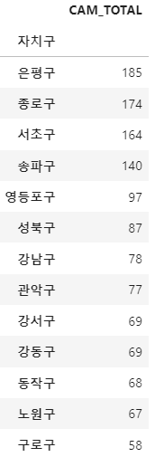
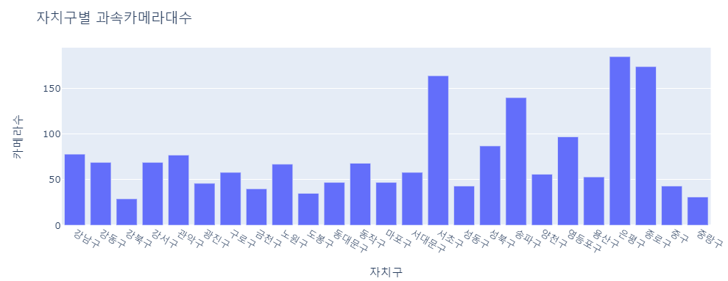
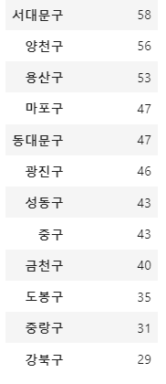
데이터 분석 실습_자유주제
서울시 어린이 환경 지수 순위
데이터 시각화
교통데이터 시각화
✔ 주요변수1. 과속단속카메라
필요분석: 도로면적대비 과속 카메라대수

Slide 22
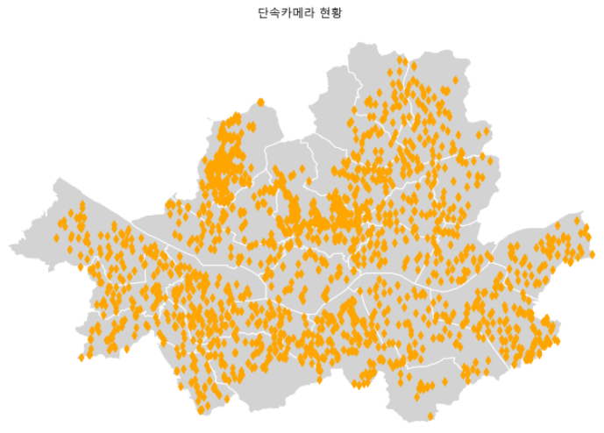
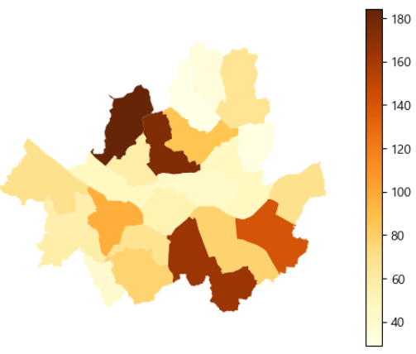
데이터 분석 실습_자유주제
서울시 어린이 환경 지수 순위
데이터 시각화
교통데이터 시각화
✔ 주요변수1. 과속단속카메라
필요분석: 지역별 분포도 확인 (지도활용)
은평구

Slide 23
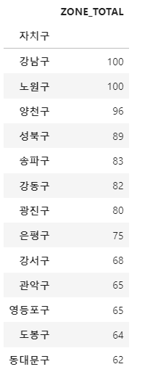
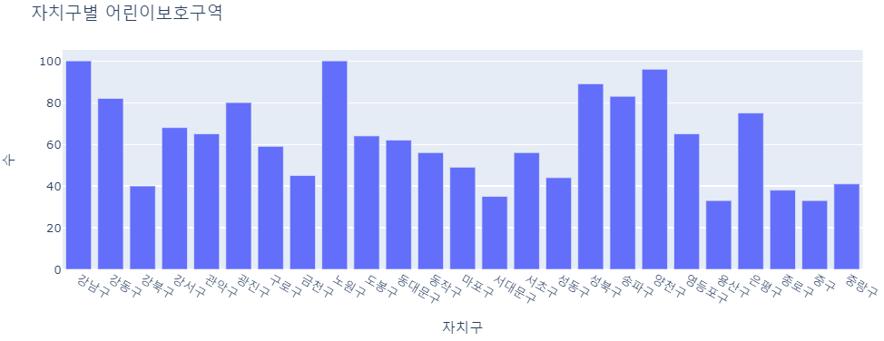
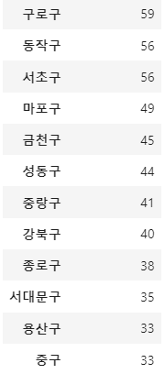
데이터 분석 실습_자유주제
서울시 어린이 환경 지수 순위
데이터 시각화
교통데이터 시각화
✔ 주요변수2. 어린이보호구역
필요분석: 어린이인구대비 어린이보호구역 수

Slide 24
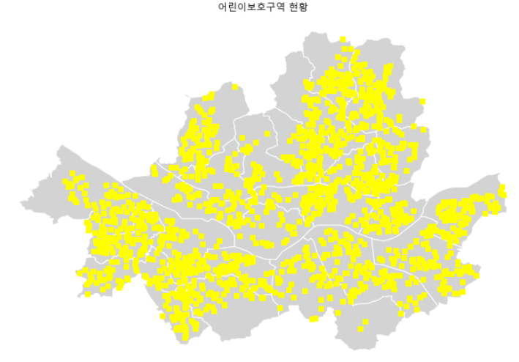
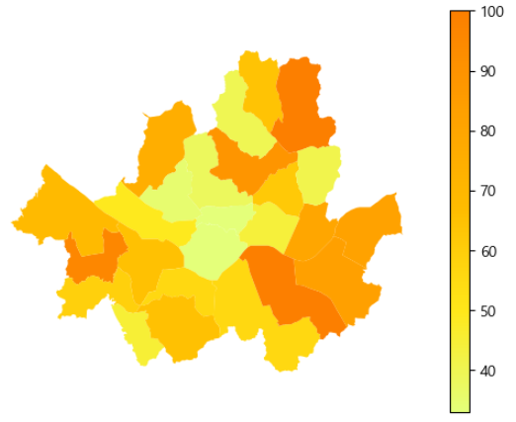
데이터 분석 실습_자유주제
서울시 어린이 환경 지수 순위
데이터 시각화
교통데이터 시각화
✔ 주요변수2. 어린이보호구역
필요분석: 지역별 분포도 확인 (지도활용)
강남구

Slide 25
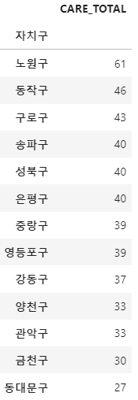
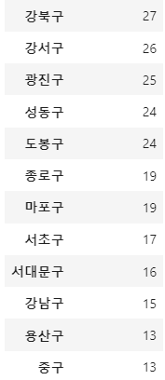
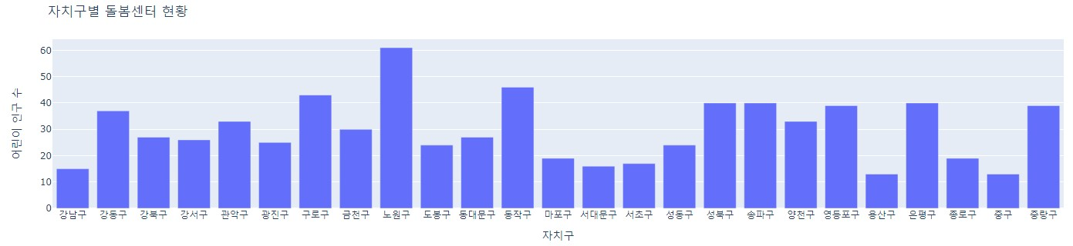
데이터 분석 실습_자유주제
서울시 어린이 환경 지수 순위
데이터 시각화
주변환경데이터 시각화
✔ 주요변수1. 돌봄센터현황
필요분석: 어린이인구대비 돌봄센터 수: 열린육아방, 우리동네키움센터, 지역아동센터 데이터결합

Slide 26
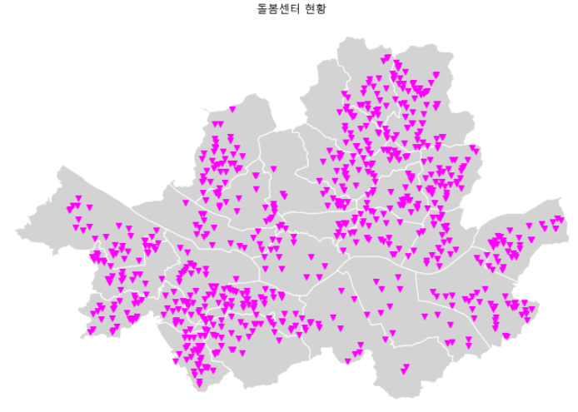
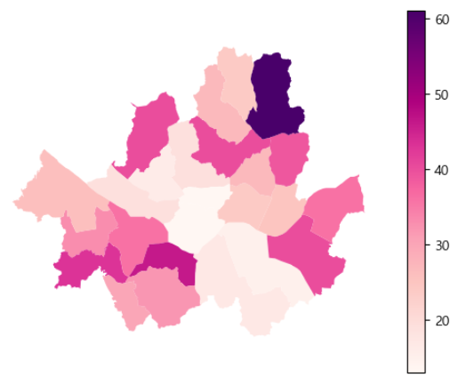
데이터 분석 실습_자유주제
서울시 어린이 환경 지수 순위
데이터 시각화
주변환경데이터 시각화
✔ 주요변수1. 돌봄센터
사용모듈: matplotlib, seaborn, plotly
필요분석: 지역별 분포도 확인 (지도활용)
노원구

Slide 27
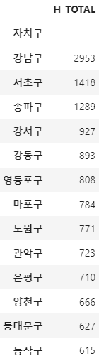
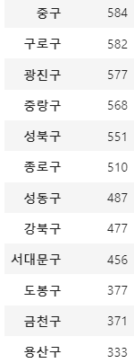
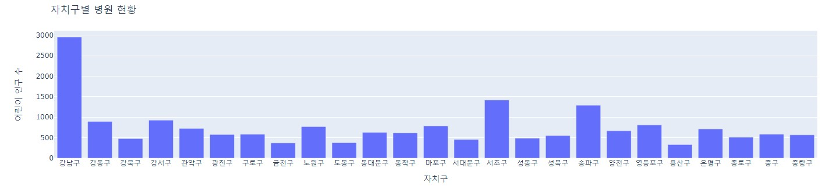
데이터 분석 실습_자유주제
서울시 어린이 환경 지수 순위
데이터 시각화
주변환경데이터 시각화
✔ 주요변수2. 병원
필요분석: 어린이인구대비 병원 수: 의원, 병원, 종합병원데이터만 활용

Slide 28
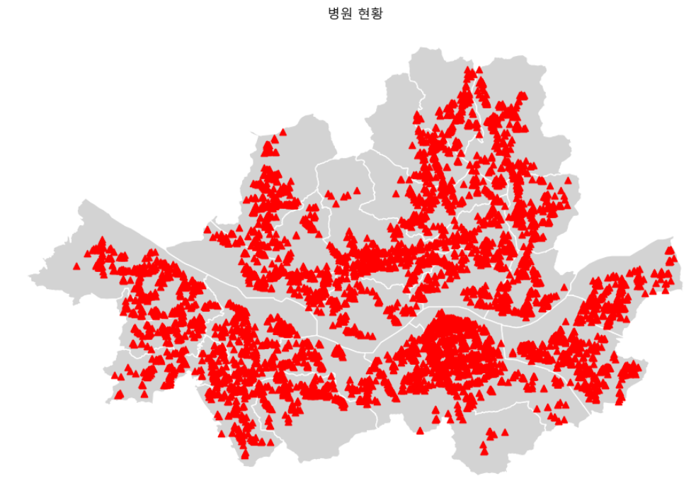
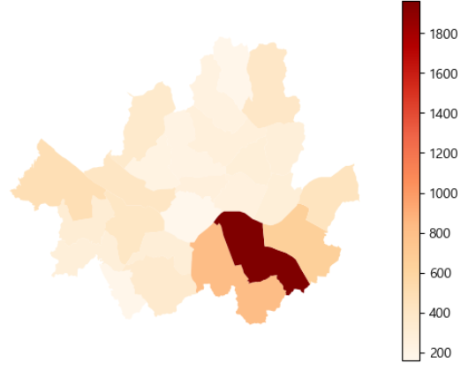
데이터 분석 실습_자유주제
서울시 어린이 환경 지수 순위
데이터 시각화
주변환경데이터 시각화
✔ 주요변수2. 병원
필요분석: 지역별 분포도 확인 (지도활용)
강남구

Slide 29





데이터 분석 실습_자유주제
서울시 어린이 환경 지수 순위
분석 모델 선정
상관도 분석/회귀 분석
✔ 범죄데이터의 상관도 검사
필요분석:
cctv
기준: 대지면적대비 범죄수변화량
변수: 대지면적대비 cctv변화량
유흥주점
기준: 대지면적대비 평균범죄건수
변수: 대지면적대비 유흥주점수

Slide 30




데이터 분석 실습_자유주제
서울시 어린이 환경 지수 순위
분석 모델 선정
상관도 분석/회귀 분석
✔ 교통데이터의 상관도 검사
필요분석
단속카메라
기준: 도로면적대비 평균교통사고
변수: 도로면적대비 카메라대수
어린이보호구역
기준: 어린이인구대비 어린이교통사고
변수: 도로면적대비 어린이보호구역

Slide 31




데이터 분석 실습_자유주제
서울시 어린이 환경 지수 순위
분석 모델 선정
상관도 분석/회귀 분석
✔ 주변환경데이터의 상관도 검사
필요분석
병원
기준: 어린이인구
변수: 병원개수
돌봄 센터
기준: 어린이인구
변수: 돌봄 센터 수

Slide 32





데이터 분석 실습_자유주제
서울시 어린이 환경 지수 순위
분석 모델 선정
Clustering - Kmeans
✔ CCTV
필요분석:
Elbow기법을 통한 최적의 군집개수 확인
최적의 군집개수 범위 시각화
3. 최적의 군집개수로 군집화
4. 실루엣계수와 중심좌표 획득

Slide 33




데이터 분석 실습_자유주제
서울시 어린이 환경 지수 순위
분석 모델 선정
Clustering - Kmeans
✔ 유흥주점
필요분석:
Elbow기법을 통한 최적의 군집개수 확인
최적의 군집개수 범위 시각화
3. 최적의 군집개수로 군집화
4. 실루엣계수와 중심좌표 획득

Slide 34




데이터 분석 실습_자유주제
서울시 어린이 환경 지수 순위
분석 모델 선정
Clustering - Kmeans
✔ 과속단속카메라
필요분석:
Elbow기법을 통한 최적의 군집개수 확인
최적의 군집개수 범위 시각화
3. 최적의 군집개수로 군집화
4. 실루엣계수와 중심좌표 획득

Slide 35




데이터 분석 실습_자유주제
서울시 어린이 환경 지수 순위
분석 모델 선정
Clustering - Kmeans
✔ 어린이 보호구역
필요분석:
Elbow기법을 통한 최적의 군집개수 확인
최적의 군집개수 범위 시각화
3. 최적의 군집개수로 군집화
4. 실루엣계수와 중심좌표 획득

Slide 36




데이터 분석 실습_자유주제
서울시 어린이 환경 지수 순위
분석 모델 선정
Clustering - Kmeans
✔ 병원
필요분석:
Elbow기법을 통한 최적의 군집개수 확인
최적의 군집개수 범위 시각화
3. 최적의 군집개수로 군집화
4. 실루엣계수와 중심좌표 획득

Slide 37




데이터 활용 실습_자유주제
어린이 대상 지역환경 점수
분석 모델 선정
Clustering - Kmeans
✔ 돌봄센터
필요분석:
Elbow기법을 통한 최적의 군집개수 확인
최적의 군집개수 범위 시각화
3. 최적의 군집개수로 군집화
4. 실루엣계수와 중심좌표 획득

Slide 38
시작하기
분석결과
시작하기
분석과정
분석 결과
결론
가중치 부여
(Positive / Negative)
환경 지수 식
환경 순위

Slide 39


데이터 분석 실습_자유주제
서울시 어린이 환경 지수 순위
가중치 부여
상관계수 X 실루엣계수 X 각 항목의 비율
✔ 범죄 환경 지수
CCTV
유흥주점
범죄와 cctv 변화량 간의 상관 계수
X
각 자치구의 실루엣 계수
X
각 자치구의 CCTV 수 / 서울시 총 CCTV 수
범죄와 유흥주점 간의 상관 계수
X
각 자치구의 실루엣 계수
X
각 자치구의 유흥주점 수 / 서울시 총 유흥주점 수

Slide 40


데이터 분석 실습_자유주제
서울시 어린이 환경 지수 순위
가중치 부여
상관계수 X 실루엣계수 X 각 항목의 비율
✔ 교통사고 환경 지수
과속카메라
어린이
보호구역
교통사고와 단속카메라 간의 상관 계수
X
각 자치구의 실루엣 계수
X
각 자치구의 단속카메라 수 / 서울시 총 단속카메라 수
교통사고와 어린이 보호구역 간의 상관 계수
X
각 자치구의 실루엣 계수
X
각 자치구의 어린이 보호구역 수 / 서울시 총 어린이 보호구역 수

Slide 41


데이터 분석 실습_자유주제
서울시 어린이 환경 지수 순위
가중치 부여
상관계수 X 실루엣계수 X 각 항목의 비율
✔ 주변 환경 지수
병 원
돌봄 센터
어린이인구와 병원 간의 상관 계수
X
각 자치구의 실루엣 계수
X
각 자치구의 병원 수 / 서울시 총 병원 수
어린이인구와 돌봄센터 간의 상관 계수
X
각 자치구의 실루엣 계수
X
각 자치구의 돌봄센터 수 / 서울시 총 돌봄센터 수

Slide 42

데이터 분석 실습_자유주제
서울시 어린이 환경 지수 순위
기준데이터인 범죄, 교통사고, 주변 환경 중 부정적인 데이터에는 -를 부여하고 긍정적인 데이터에는 +를 부여
환경 지수 식
최종 점수를 위한 환경 지수 식
가중치를 부여한 각 항목의 점수를 활용
부정적인 데이터에 negative(-)를 부여
긍정적인 데이터에 positive(+)를 부여
“
”
환경 지수 = 1 - 범죄 환경 지수 - 교통사고 환경 지수 + 주변 환경 지수

Slide 43



데이터 분석 실습_자유주제
서울시 어린이 환경 지수 순위
유흥주점, 범죄, 교통사고 빈도수가 많은 중구
환경 점수 순위
환경지수 식으로 계산한 점수 순위
환경 지수 = 1 - 범죄 환경 지수 - 교통사고 환경 지수 + 주변 환경 지수
CCTV(안심이)수량, 어린이보호구역, 병원이 많은 강남구
유흥주점, 범죄 빈도수가 많은 중구

Slide 44
시작하기
결론
시작하기
분석과정
분석 결과
결론
분석 기대 효과
한계점

Slide 45

데이터 분석 실습_자유주제
서울시 어린이 환경 지수 순위
유흥주점, 범죄, 교통사고 빈도수가 많은 중구
분석 기대 효과
자치구별 항목간 비교를 통해 부족하거나 필요한 정책 제안 가능
더 많은 어린이들에게 좋은 환경 추천 및 제공 가능
서울시를 표본으로 다른 지역의 어린이 환경 조성 시 참고 가능
서울시에서 추진중인 ‘ 아이 키우기 좋은 도시 만들기’ 사업의 확장 가능성
현 사업은 맞벌이 부부를 위한 돌봄 서비스나 주양육자의 환경에 초점을 맞추었는데 추가적으로
안전 분야에 대한 제안 가능

Slide 46


데이터 분석 실습_자유주제
서울시 어린이 환경 지수 순위
유흥주점, 범죄, 교통사고 빈도수가 많은 중구
한계점
1번 군집의
중심점이 있는
자치구만 점수반영
항목의 군집 중심점이 있는 자치구의 경계에 있는 다른 자치구에 대한 값은 반영이 어려움
서울시에 자치구가 25개이므로 구별 상관도 분석하는데 있어 비교 데이터가 너무 작음
환경 순위를 매기는데 있어서 현재 분석 한 것 이외에 영향을 끼치는 항목이 많음

